Slide 1

ثــانــويــة أسـي يــوسـف بــوغــنـي
الـمــــادة : الـمــعـــلـــومــــاتـــيـــة

Slide 2
الــمـــجــــال الــتَـــعَــــلُـــمِــي : تـــقـــنـــيـــــات الــويــــب
الــوحــــدة الــتــعـــلـــيــــمـــيـــة :

Slide 3
الإشــكــالــيــة :
تـعـتـبـر الانـتـرنـت أكـبـر مـكـتـبـة إلـكـتـرونـيـة نَـظَـرًا للـمـعـلـومـات الـمُـتَـوَفِّــرَة فـي صــفــحــات الـويــب، فــمـا هـي الـتــقــنــيــة الَّـتِي يـنـبـغـي تـعـلُّـمٌـهـا لإنــشــاء صــفــحــة ويــب ؟

Slide 4
الإجــابــة :
يـنـبـغـي تَـعَــلُّــمُ « ............................................................. »

Slide 5
الإجــابــة :
يـنـبـغـي تَـعَــلُّــمُ « ............................................................. »
تــقــنــيــة HTML

Slide 6

الــمـــجــــال الــتَـــعَــــلُـــمِــي : تـــقـــنـــيـــــات الــويــــب
الـوحــدة الــتـعـــلــيــمــيــة : ................................................
Création d’une Page Web

Slide 7
الــمـــجــــال الــتَـــعَــــلُـــمِــي : تـــقـــنـــيـــــات الــويــــب
الـوحـــدة الــتـعـــلــيـــمـــيــة : إنــشــاء صــفــحــة ويــب
Création d’une Page Web

Slide 8
1) تـعــريــف تــقــنــيــة HTML
نــشـــاط 1 :
مــاذا يُــمَــثِّــلُ لَــكُــمْ الــمُــصْــطـــلــح الــعِـــلْـــمِــي :
» HTML « ؟

Slide 9
أتـذكـر ( 1. تـعــريــف تــقــنــيــة HTML )
تــقــنــيــة » HTML « هــي اخــتــصــار للــعـــبـــارة
» ....................................................................................................... «
وهــذا الـمـصـطـلـح يـعــنـي :
» ..................................................................................................... «

Slide 10
أتـذكـر ( 1. تـعــريــف تــقــنــيــة HTML )
تــقــنــيــة » HTML « هــي اخــتــصــار للــعـــبـــارة
» ....................................................................................................... «
وهــذا الـمـصـطـلـح يـعــنـي :
» ..................................................................................................... «
HyperText Markup Language

Slide 11
أتـذكـر ( 1. تـعــريــف تــقــنــيــة HTML )
تــقــنــيــة » HTML « هــي اخــتــصــار للــعـــبـــارة
» ....................................................................................................... «
وهــذا الـمـصـطـلـح يـعــنـي :
» ..................................................................................................... «
HyperText Markup Language
لــغــة تَــوْصِـيــف الــنــص الـتــشــعــبــي

Slide 12
2) الـشـكـل الـنـظـامـي الأَدْنَـى لـصـفـحـة ويــب :
نــشـــاط 2 : حَــلِّــلْ الـوثــيـــقــة " أ " الَّـتِي تُــوَضِّـحُ الـحَــدَّ الأَدْنَـى لـصـفـحـة ويــب، فَــمِـمَّـا تــتــألــف صــفــحــات الـويــب (HTML Page / Web Page )؟ ومَــاذَا تَــسْــتَــنْــتِـج ؟

Slide 13
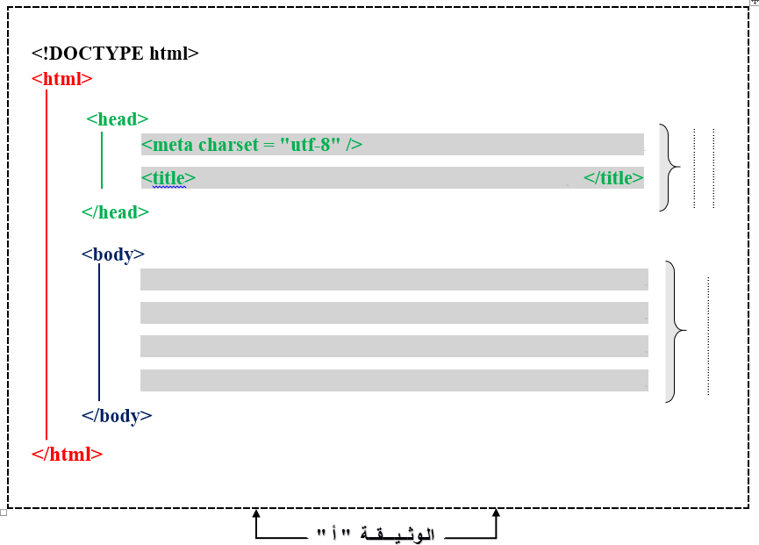
2) الـشـكـل الـنـظـامـي الأَدْنَـى لـصـفـحـة ويــب :
نــشـــاط 2 : حَــلِّــلْ الـوثــيـــقــة " أ " الَّـتِي تُــوَضِّـحُ الـحَــدَّ الأَدْنَـى لـصـفـحـة ويــب، فَــمِـمَّـا تــتــألــف صــفــحــات الـويــب (HTML Page / Web Page )؟ ومَــاذَا تَــسْــتَــنْــتِـج ؟

Slide 14
2) الـشـكـل الـنـظـامـي الأَدْنَـى لـصـفـحـة ويــب :
نــشـــاط 2 : حَــلِّــلْ الـوثــيـــقــة " أ " الَّـتِي تُــوَضِّـحُ الـحَــدَّ الأَدْنَـى لـصـفـحـة ويــب، فَــمِـمَّـا تــتــألــف صــفــحــات الـويــب (HTML Page / Web Page )؟ ومَــاذَا تَــسْــتَــنْــتِـج ؟
الـمـحــتــوى

Slide 15
2) الـشـكـل الـنـظـامـي الأَدْنَـى لـصـفـحـة ويــب :
مـعـلـومـات إضــافــيــة
نــشـــاط 2 : حَــلِّــلْ الـوثــيـــقــة " أ " الَّـتِي تُــوَضِّـحُ الـحَــدَّ الأَدْنَـى لـصـفـحـة ويــب، فَــمِـمَّـا تــتــألــف صــفــحــات الـويــب (HTML Page / Web Page )؟ ومَــاذَا تَــسْــتَــنْــتِـج ؟
الـمـحــتــوى

Slide 16
3) مــفــهــوم الـوَسْـــم Balise :
نــشـــاط 3 : أكــمــل الـفــراغــات بــتـعَــريــف الــوســم وتـحــديــد خــصـائــصـه .

Slide 17
أتـذكـر ( 3. مــفــهــوم الـوَسْـــم Balise )
هــو وســيــلــة تـسـمـح .................................... (عــنـوان، فــقــرة، صــورة، قــائــمـة، جــدول ... ) فـي صـفـحـة ويــب بـحـيـث يَــتِـمُ مـن خــلالـها إتـمـام وظــيـفــتــيـن وَهُـمَـا :

Slide 18
أتـذكـر ( 3. مــفــهــوم الـوَسْـــم Balise )
هــو وســيــلــة تـسـمـح .................................... (عــنـوان، فــقــرة، صــورة، قــائــمـة، جــدول ... ) فـي صـفـحـة ويــب بـحـيـث يَــتِـمُ مـن خــلالـها إتـمـام وظــيـفــتــيـن وَهُـمَـا :
بإدراج عـنـصــر

Slide 19
أتـذكـر ( 3. مــفــهــوم الـوَسْـــم Balise ــ تــــابـــع )
. ─ تـوصـيــف الـعــنــصــر : يُـحَــدِّدُ الـوَسْـــمُ ............................... الـعــنــصــر أو .............................. فـي صـفـحـة ويــب

Slide 20
أتـذكـر ( 3. مــفــهــوم الـوَسْـــم Balise ــ تــــابـــع )
. ─ تـوصـيــف الـعــنــصــر : يُـحَــدِّدُ الـوَسْـــمُ ............................... الـعــنــصــر أو .............................. فـي صـفـحـة ويــب
طــبــيــعــةَ

Slide 21
أتـذكـر ( 3. مــفــهــوم الـوَسْـــم Balise ــ تــــابـــع )
. ─ تـوصـيــف الـعــنــصــر : يُـحَــدِّدُ الـوَسْـــمُ ............................... الـعــنــصــر أو .............................. فـي صـفـحـة ويــب
طــبــيــعــةَ
دَوْرَهُ

Slide 22
أتـذكـر ( 3. مــفــهــوم الـوَسْـــم Balise ــ تــــابـــع )
. ─ تـوصـيــف الـعــنــصــر : يُـحَــدِّدُ الـوَسْـــمُ ............................... الـعــنــصــر أو .............................. فـي صـفـحـة ويــب
طــبــيــعــةَ
دَوْرَهُ
وَسْـــم مُــزْدَوَج
وَسْـــم مُـــفْـــرَد

Slide 23
أتـذكـر ( 3. مــفــهــوم الـوَسْـــم Balise ــ تــــابـــع )
─ تـحــديـــد طَـــرَفَــيْ الـعــنــصــر : يُــبَــيِّــنُ الـوَسْـــمُ ................................... الـعــنــصــر أو .................................... الـعــنــصــر

Slide 24
أتـذكـر ( 3. مــفــهــوم الـوَسْـــم Balise ــ تــــابـــع )
─ تـحــديـــد طَـــرَفَــيْ الـعــنــصــر : يُــبَــيِّــنُ الـوَسْـــمُ ................................... الـعــنــصــر أو .................................... الـعــنــصــر
نـهـايــة
بــدايــة

Slide 25
أتـذكـر ( 3. مــفــهــوم الـوَسْـــم Balise ــ تــــابـــع )
─ تـحــديـــد طَـــرَفَــيْ الـعــنــصــر : يُــبَــيِّــنُ الـوَسْـــمُ ................................... الـعــنــصــر أو .................................... الـعــنــصــر
نـهـايــة
بــدايــة
وَسْـــم مُــزْدَوَج
وَسْـــم مُــزْدَوَج

Slide 26
أتـذكـر ( 3. مــفــهــوم الـوَسْـــم Balise ــ تــــابـــع )
. ─ تـوصـيــف الـعــنــصــر : يُـحَــدِّدُ الـوَسْـــمُ ............................... الـعــنــصــر أو .............................. فـي صـفـحـة ويــب
طــبــيــعــةَ
دَوْرَهُ
وَسْـــم مُــزْدَوَج
وَسْـــم مُـــفْـــرَد

Slide 27
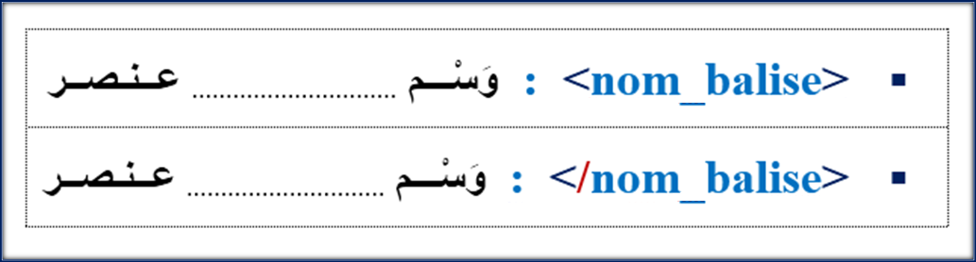
4. الـشـكــل الـنـظــامـي لـلــوُسُـــوم الـمُــزْدَوَجَــة :
<nom_balise> élément </nom_balise>

Slide 28
4. الـشـكــل الـنـظــامـي لـلــوُسُـــوم الـمُــزْدَوَجَــة :
<nom_balise> élément </nom_balise>
بــدايــة

Slide 29
4. الـشـكــل الـنـظــامـي لـلــوُسُـــوم الـمُــزْدَوَجَــة :
<nom_balise> élément </nom_balise>
بــدايــة
نـهـايــة

Slide 30
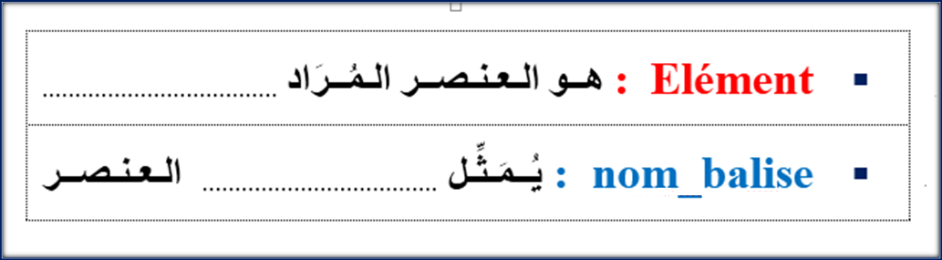
4. الـشـكــل الـنـظــامـي لـلــوُسُـــوم الـمُــزْدَوَجَــة :
<nom_balise> élément </nom_balise>

Slide 31
4. الـشـكــل الـنـظــامـي لـلــوُسُـــوم الـمُــزْدَوَجَــة :
<nom_balise> élément </nom_balise>
تَــوْصِــيــفُـهُ

Slide 32
4. الـشـكــل الـنـظــامـي لـلــوُسُـــوم الـمُــزْدَوَجَــة :
<nom_balise> élément </nom_balise>
تَــوْصِــيــفُـهُ
طَــبِــيــعَــةَ

Slide 33
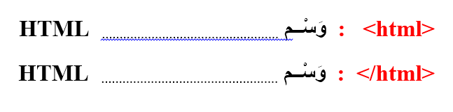
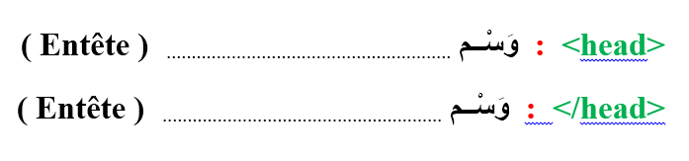
أتـذكـر ( 3. مــفــهــوم الـوَسْـــم Balise ــ تــــابـــع )
نــشــاط 4 : أكــمــل الـفــراغــات بــتـحــديـــد طــبــيــعــة كُــلِّ وَسْـــمٍ :

Slide 34
أتـذكـر ( 3. مــفــهــوم الـوَسْـــم Balise ــ تــــابـــع )
نــشــاط 4 : أكــمــل الـفــراغــات بــتـحــديـــد طــبــيــعــة كُــلِّ وَسْـــمٍ :
بــدايــة صـفـحـة
نـهـايــة صـفـحـة

Slide 35
أتـذكـر ( 3. مــفــهــوم الـوَسْـــم Balise ــ تــــابـــع )
نــشــاط 4 : أكــمــل الـفــراغــات بــتـحــديـــد طــبــيــعــة كُــلِّ وَسْـــمٍ :
بــدايــة صـفـحـة
نـهـايــة صـفـحـة
بــدايــة رأس الـصـفـحـة
نـهـايـة رأس الـصـفـحـة

Slide 36
أتـذكـر ( 3 نــشــاط 4 ــ تــــابـــع )
يـضـم الـجــزء Head ( Entête ) .................................................. الـصـفــحــة، الـكــلــمــات الـمــفــتــاحــيــة والأمــور الـخــاصــة بـالـصــفــحــة والَّـتي لا تُــعــتــبَــر مــن .................................................

Slide 37
أتـذكـر ( 3 نــشــاط 4 ــ تــــابـــع )
يـضـم الـجــزء Head ( Entête ) .................................................. الـصـفــحــة، الـكــلــمــات الـمــفــتــاحــيــة والأمــور الـخــاصــة بـالـصــفــحــة والَّـتي لا تُــعــتــبَــر مــن .................................................

Slide 38
أتـذكـر ( 3 نــشــاط 4 ــ تــــابـــع )
يـضـم الـجــزء Head ( Entête ) .................................................. الـصـفــحــة، الـكــلــمــات الـمــفــتــاحــيــة والأمــور الـخــاصــة بـالـصــفــحــة والَّـتي لا تُــعــتــبَــر مــن .................................................
عــنــوان

Slide 39
أتـذكـر ( 3 نــشــاط 4 ــ تــــابـــع )
يـضـم الـجــزء Head ( Entête ) .................................................. الـصـفــحــة، الـكــلــمــات الـمــفــتــاحــيــة والأمــور الـخــاصــة بـالـصــفــحــة والَّـتي لا تُــعــتــبَــر مــن .................................................
عــنــوان
الـمـحــتــوى

Slide 40


أتـذكـر ( 3 نــشــاط 4 ــ تــــابـــع )
يـضـم الـجــزء Body ( Corps ) .................................. الـصـفــحــة، وهــو كــل مــا .......................... الـمــســتــخــدم فـي صـفـحـة ويــب.

Slide 41
أتـذكـر ( 3 نــشــاط 4 ــ تــــابـــع )
يـضـم الـجــزء Body ( Corps ) .................................. الـصـفــحــة، وهــو كــل مــا .......................... الـمــســتــخــدم فـي صـفـحـة ويــب.
بــدايــة جـسـم الـصـفـحـة
نـهـايـة جـسـم الـصـفـحـة

Slide 42
أتـذكـر ( 3 نــشــاط 4 ــ تــــابـــع )
يـضـم الـجــزء Body ( Corps ) .................................. الـصـفــحــة، وهــو كــل مــا .......................... الـمــســتــخــدم فـي صـفـحـة ويــب.
بــدايــة جـسـم الـصـفـحـة
نـهـايـة جـسـم الـصـفـحـة
مـحــتــوى

Slide 43
أتـذكـر ( 3 نــشــاط 4 ــ تــــابـــع )
يـضـم الـجــزء Body ( Corps ) .................................. الـصـفــحــة، وهــو كــل مــا .......................... الـمــســتــخــدم فـي صـفـحـة ويــب.
بــدايــة جـسـم الـصـفـحـة
نـهـايـة جـسـم الـصـفـحـة
مـحــتــوى
يَــرَاهُ

Slide 44
4) الـوســوم الـشــهــيــرة :
نــشـــاط 5 : كــيــف يَــتِـمُّ إِدْرَاجُ الـفــقــرات وعـــنـــاويــنـهـا فـي صــفــحـــات الـويــب .

Slide 45
1.4 ــ عــنــاويــن الـفــقــرات Heading :
يــمــكــنــنــا تــوظــيــف ســتـة مــســتــويــات مـن عــنــاويــن الـفــقــرات وذلـك بــعــد اســتــغــلال الــوســوم الــتــالــيــة : <………>، <………> ، <………> ، <………> ، <………> و <………> .

Slide 46
1.4 ــ عــنــاويــن الـفــقــرات Heading :
يــمــكــنــنــا تــوظــيــف ســتـة مــســتــويــات مـن عــنــاويــن الـفــقــرات وذلـك بــعــد اســتــغــلال الــوســوم الــتــالــيــة : <………>، <………> ، <………> ، <………> ، <………> و <………> .
h3
h2
h1
h6
h5
h4

Slide 47
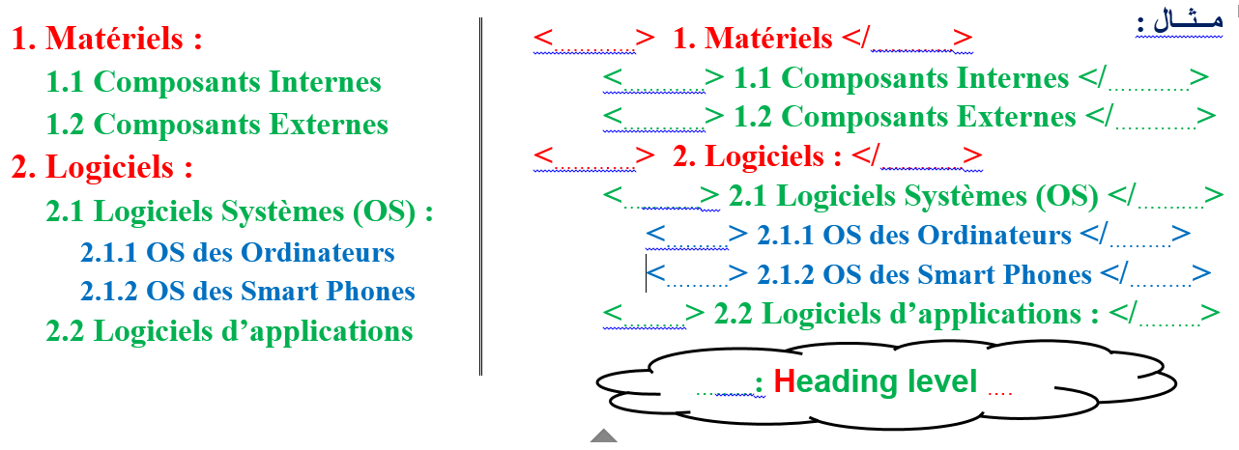
1.4 ــ عــنــاويــن الـفــقــرات :
يــمــكــنــنــا تــوظــيــف ســتـة مــســتــويــات مـن عــنــاويــن الـفــقــرات وذلـك بــعــد اســتــغــلال الــوســوم الــتــالــيــة : <………>، <………> ، <………> ، <………> ، <………> و <………> .
h3
h2
h1
h6
h5
h4
h1
1

Slide 48
1.4 ــ عــنــاويــن الـفــقــرات :
h1
h1
يــمــكــنــنــا تــوظــيــف ســتـة مــســتــويــات مـن عــنــاويــن الـفــقــرات وذلـك بــعــد اســتــغــلال الــوســوم الــتــالــيــة : <………>، <………> ، <………> ، <………> ، <………> و <………> .
h1
h1
h3
h2
h1
h6
h5
h4
h1
1

Slide 49
1.4 ــ عــنــاويــن الـفــقــرات :
h1
h1
h2
h2
يــمــكــنــنــا تــوظــيــف ســتـة مــســتــويــات مـن عــنــاويــن الـفــقــرات وذلـك بــعــد اســتــغــلال الــوســوم الــتــالــيــة : <………>، <………> ، <………> ، <………> ، <………> و <………> .
h2
h2
h1
h1
h2
h2
h3
h2
h1
h2
h2
h6
h5
h4
h1
1

Slide 50
1.4 ــ عــنــاويــن الـفــقــرات :
h1
h1
h2
h2
يــمــكــنــنــا تــوظــيــف ســتـة مــســتــويــات مـن عــنــاويــن الـفــقــرات وذلـك بــعــد اســتــغــلال الــوســوم الــتــالــيــة : <………>، <………> ، <………> ، <………> ، <………> و <………> .
h2
h2
h1
h1
h2
h2
h3
h3
h3
h2
h3
h1
h3
h2
h2
h6
h5
h4
h1
1

Slide 51
2.4 ــ الـفــقـــرات Paragraghs :
أتـذكـر
يــتِــمُ تـحــديـــد فــقــرة بــواســطــة الــوَسْـــمَـــيْــن : <………> و <………> .

Slide 52
2.4 ــ الـفــقـــرات Paragraghs :
أتـذكـر
يــتِــمُ تـحــديـــد فــقــرة بــواســطــة الــوَسْـــمَـــيْــن : <………> و <………> .
p
/p

Slide 53
3.4 ــ الـصــور والـرســومــات Images :
نــشـــاط 6 :
كــيــف يَــتِـمُّ إِدْرَاجُ الـصُّــوَرِ فـي صــفــحـــات الـويــب ؟

Slide 54
3.4 ــ الـصــور والـرســومــات Images ــ تـــابــع
أتـذكـر
إدراج صــورة أو رســم في صـفـحـة ويــب يـكـون مـن خــلال الـوَسْــم الــمُــفْــرَد أو الأُحَــادِي <……..…/> والَّـذِي يَــضُـمُّ خــاصـيـة مُـهِــمَّــة وهـي src الّـتي نـضع بهـا ............................................................ وذلـك كـالـتـالـي :

Slide 55
3.4 ــ الـصــور والـرســومــات Images ــ تـــابــع
أتـذكـر
إدراج صــورة أو رســم في صـفـحـة ويــب يـكـون مـن خــلال الـوَسْــم الــمُــفْــرَد أو الأُحَــادِي <……..…/> والَّـذِي يَــضُـمُّ خــاصـيـة مُـهِــمَّــة وهـي src الّـتي نـضع بهـا ............................................................ وذلـك كـالـتـالـي :
img

Slide 56
3.4 ــ الـصــور والـرســومــات Images ــ تـــابــع
أتـذكـر
إدراج صــورة أو رســم في صـفـحـة ويــب يـكـون مـن خــلال الـوَسْــم الــمُــفْــرَد أو الأُحَــادِي <……..…/> والَّـذِي يَــضُـمُّ خــاصـيـة مُـهِــمَّــة وهـي src الّـتي نـضع بهـا ............................................................ وذلـك كـالـتـالـي :
img
عُـــنْــوَانَ أو مَــصْــدَرَ الـصُـورَةِ

Slide 57
3.4 ــ الـصــور والـرســومــات Images ــ تـــابــع
<…….……. src = " nom_image.format_image />
يُــتِــيـحُ الـمُــتَــصَّــفِــحُ عــرض الـصـور والـرســومــات الَّـتي تـكــون مـن الأنــواع الـتـالــيـة فـقـط :
jpeg ، gif ، png
img
src : …….

Slide 58
3.4 ــ الـصــور والـرســومــات Images ــ تـــابــع
<…….……. src = " nom_image.format_image />
يُــتِــيـحُ الـمُــتَــصَّــفِــحُ عــرض الـصـور والـرســومــات الَّـتي تـكــون مـن الأنــواع الـتـالــيـة فـقـط :
jpeg ، gif ، png
img
src : source

Slide 59
4.4 ــ الـقــوائــم Lists :
أ - قَـــائِــمَـة مُــرَتَّــبَــة Ordered List :
نــشـــاط 7 :
كــيــف يَــتِـمُّ إِدْرَاجُ قَـائِـمَـة مُــرَتَّــبَـة فـي صــفــحـــات الـويــب ؟

Slide 60
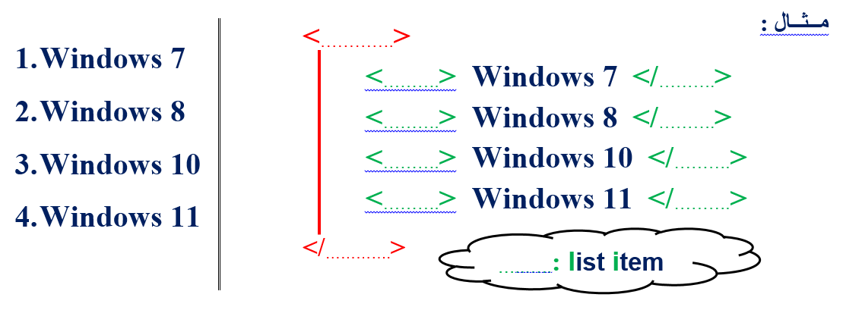
أ - قَـــائِــمَـة مُــرَتَّــبَــة Ordered List ــ تـــابــع :
نــشـــاط 7 :
كــيــف يَــتِـمُّ إِدْرَاجُ قَـائِـمَـة مُــرَتَّــبَـة فـي صــفــحـــات الـويــب ؟

Slide 61
أ - قَـــائِــمَـة مُــرَتَّــبَــة Ordered List ــ تـــابــع :
نــشـــاط 7 :
كــيــف يَــتِـمُّ إِدْرَاجُ قَـائِـمَـة مُــرَتَّــبَـة فـي صــفــحـــات الـويــب ؟
ol
ol

Slide 62
أ - قَـــائِــمَـة مُــرَتَّــبَــة Ordered List ــ تـــابــع :
نــشـــاط 7 :
كــيــف يَــتِـمُّ إِدْرَاجُ قَـائِـمَـة مُــرَتَّــبَـة فـي صــفــحـــات الـويــب ؟
ol
li
li
ol
li

Slide 63
أ - قَـــائِــمَـة مُــرَتَّــبَــة Ordered List ــ تـــابــع :
نــشـــاط 7 :
كــيــف يَــتِـمُّ إِدْرَاجُ قَـائِـمَـة مُــرَتَّــبَـة فـي صــفــحـــات الـويــب ؟
ol
li
li
li
li
ol
li

Slide 64
أ - قَـــائِــمَـة مُــرَتَّــبَــة Ordered List ــ تـــابــع :
نــشـــاط 7 :
كــيــف يَــتِـمُّ إِدْرَاجُ قَـائِـمَـة مُــرَتَّــبَـة فـي صــفــحـــات الـويــب ؟
ol
li
li
li
li
li
li
li
li
ol
li

Slide 65
أ - قَـــائِــمَـة مُــرَتَّــبَــة Ordered List ــ تـــابــع :
أتـذكـر
إِدْرَاجُ قَــائِـمَـة مُــرَتَّــبَــة يـكـون مـن خــلال الـوســمــيـن </……> و <……> بـحـيـث تـكـون الـبـنـود بـيـنهـمـا
كُــلُّ بَــنْــدٍ ( عــنــصــر item : ) يــكــون مُـحَــدَّدا بِـالــوَسْــمَــيْــنِ </……> و <……>

Slide 66
أ - قَـــائِــمَـة مُــرَتَّــبَــة Ordered List ــ تـــابــع :
أتـذكـر
إِدْرَاجُ قَــائِـمَـة مُــرَتَّــبَــة يـكـون مـن خــلال الـوســمــيـن </……> و <……> بـحـيـث تـكـون الـبـنـود بـيـنهـمـا
كُــلُّ بَــنْــدٍ ( عــنــصــر item : ) يــكــون مُـحَــدَّدا بِـالــوَسْــمَــيْــنِ </……> و <……>
ol
ol

Slide 67
أ - قَـــائِــمَـة مُــرَتَّــبَــة Ordered List ــ تـــابــع :
أتـذكـر
إِدْرَاجُ قَــائِـمَـة مُــرَتَّــبَــة يـكـون مـن خــلال الـوســمــيـن </……> و <……> بـحـيـث تـكـون الـبـنـود بـيـنهـمـا
كُــلُّ بَــنْــدٍ ( عــنــصــر item : ) يــكــون مُـحَــدَّدا بِـالــوَسْــمَــيْــنِ </……> و <……>
ol
ol
li
li

Slide 68
أ - قَـــائِــمَـة مُــرَتَّــبَــة Ordered List ــ تـــابــع :
أتـذكـر
إِدْرَاجُ قَــائِـمَـة مُــرَتَّــبَــة يـكـون مـن خــلال الـوســمــيـن </……> و <……> بـحـيـث تـكـون الـبـنـود بـيـنهـمـا
كُــلُّ بَــنْــدٍ ( عــنــصــر item : ) يــكــون مُـحَــدَّدا بِـالــوَسْــمَــيْــنِ </……> و <……>
ol
ol
li
li

Slide 69
4.4 ــ الـقــوائــم Lists :
ب - قَـــائِــمَـة غـــيــر مُــرَتَّــبَــة Unordered List :
نــشـــاط 8 :
كــيــف يَــتِـمُّ إِدْرَاجُ قَـائِـمَـة غــيــر مُــرَتَّــبَـة فـي صــفــحـــات الـويــب ؟

Slide 70
أ - قَـــائِــمَـة غــيــر مُــرَتَّــبَــة Unordered List ــ تـــابــع :
أتـذكـر
إِدْرَاجُ قَــائِـمَـة غــيــر مُــرَتَّــبَـة يـكـون مـن خـلال الـوســمــيـن </……> و <……> بـحـيـث تـكـون الـبـنـود بـيـنهـمـا
كُــلُّ بَــنْــدٍ ( عــنــصــر item : ) يــكــون مُـحَــدَّدا بِـالــوَسْــمَــيْــنِ </……> و <……>

Slide 71
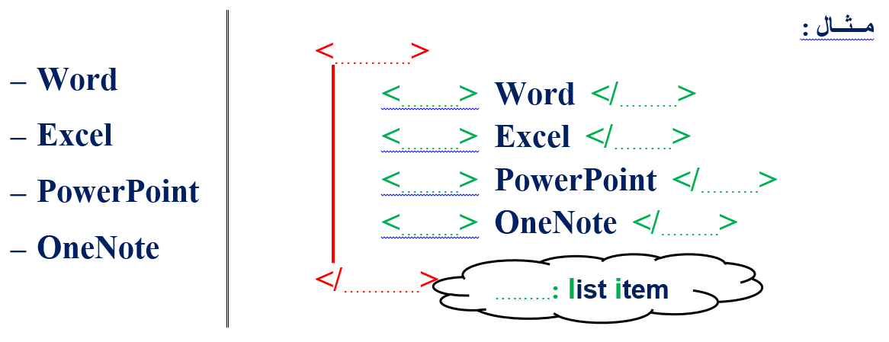
أ - قَـــائِــمَـة غــيــر مُــرَتَّــبَــة Unordered List ــ تـــابــع :
أتـذكـر
إِدْرَاجُ قَــائِـمَـة غــيــر مُــرَتَّــبَـة يـكـون مـن خـلال الـوســمــيـن </……> و <……> بـحـيـث تـكـون الـبـنـود بـيـنهـمـا
كُــلُّ بَــنْــدٍ ( عــنــصــر item : ) يــكــون مُـحَــدَّدا بِـالــوَسْــمَــيْــنِ </……> و <……>

Slide 72
أ - قَـــائِــمَـة غــيــر مُــرَتَّــبَــة Unordered List ــ تـــابــع :
أتـذكـر
إِدْرَاجُ قَــائِـمَـة غــيــر مُــرَتَّــبَـة يـكـون مـن خـلال الـوســمــيـن </……> و <……> بـحـيـث تـكـون الـبـنـود بـيـنهـمـا
كُــلُّ بَــنْــدٍ ( عــنــصــر item : ) يــكــون مُـحَــدَّدا بِـالــوَسْــمَــيْــنِ </……> و <……>
ul
ul

Slide 73
أ - قَـــائِــمَـة غــيــر مُــرَتَّــبَــة Unordered List ــ تـــابــع :
أتـذكـر
إِدْرَاجُ قَــائِـمَـة غــيــر مُــرَتَّــبَـة يـكـون مـن خـلال الـوســمــيـن </……> و <……> بـحـيـث تـكـون الـبـنـود بـيـنهـمـا
كُــلُّ بَــنْــدٍ ( عــنــصــر item : ) يــكــون مُـحَــدَّدا بِـالــوَسْــمَــيْــنِ </……> و <……>
ul
li
li
li
li
li
li
li
li
ul
li

Slide 74
أ - قَـــائِــمَـة غــيــر مُــرَتَّــبَــة Unordered List ــ تـــابــع :
أتـذكـر
إِدْرَاجُ قَــائِـمَـة غــيــر مُــرَتَّــبَـة يـكـون مـن خـلال الـوســمــيـن </……> و <……> بـحـيـث تـكـون الـبـنـود بـيـنهـمـا
كُــلُّ بَــنْــدٍ ( عــنــصــر item : ) يــكــون مُـحَــدَّدا بِـالــوَسْــمَــيْــنِ </……> و <……>

Slide 75
أ - قَـــائِــمَـة غــيــر مُــرَتَّــبَــة Unordered List ــ تـــابــع :
أتـذكـر
إِدْرَاجُ قَــائِـمَـة غــيــر مُــرَتَّــبَـة يـكـون مـن خـلال الـوســمــيـن </……> و <……> بـحـيـث تـكـون الـبـنـود بـيـنهـمـا
كُــلُّ بَــنْــدٍ ( عــنــصــر item : ) يــكــون مُـحَــدَّدا بِـالــوَسْــمَــيْــنِ </……> و <……>
ul
ul

Slide 76
أ - قَـــائِــمَـة غــيــر مُــرَتَّــبَــة Unordered List ــ تـــابــع :
أتـذكـر
إِدْرَاجُ قَــائِـمَـة غــيــر مُــرَتَّــبَـة يـكـون مـن خـلال الـوســمــيـن </……> و <……> بـحـيـث تـكـون الـبـنـود بـيـنهـمـا
كُــلُّ بَــنْــدٍ ( عــنــصــر item : ) يــكــون مُـحَــدَّدا بِـالــوَسْــمَــيْــنِ </……> و <……>
ul
ul
li
li

Slide 77
أ - قَـــائِــمَـة غــيــر مُــرَتَّــبَــة Unordered List ــ تـــابــع :
أتـذكـر
إِدْرَاجُ قَــائِـمَـة غــيــر مُــرَتَّــبَـة يـكـون مـن خـلال الـوســمــيـن </……> و <……> بـحـيـث تـكـون الـبـنـود بـيـنهـمـا
كُــلُّ بَــنْــدٍ ( عــنــصــر item : ) يــكــون مُـحَــدَّدا بِـالــوَسْــمَــيْــنِ </……> و <……>
ul
ul
li
li

Slide 78
5.4 ــ الـجــداول Tables :
نــشـــاط 9 :
كــيــف يَــتِـمُّ إِدْرَاجُ جــدول فـي صــفــحـــات الـويــب ؟

Slide 79
5.4 ــ الـجــداول Tables ــ تـــابــع :
أتـذكـر
إِدْرَاجُ جـــدول يــكــون مــن خـــلال الــوَسْـــمَـــيْـــنِ : </……….…> و <…………>
إضــافــة صــف جــدول (table row ) تــتـم بــواســطــة الــوَسْــمَــيْــنِ : </..…> و <..…>

Slide 80
أتـذكـر ( 5.4 ــ الـجــداول Tables ــ تـــابــع )
بــيــنــمــا بــيــانـات الـجــدول (table data ) تــكــون بـيـن الــوَسْــمَــيْــن : </..…> و <..…>

Slide 81
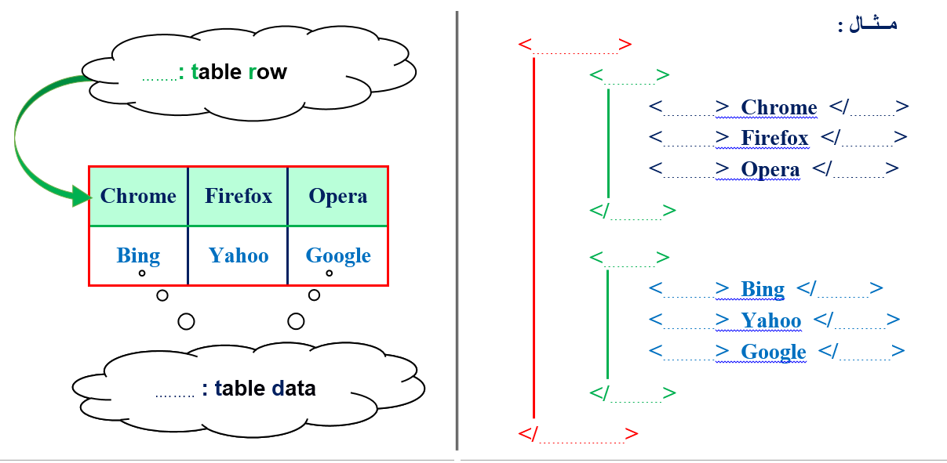
5.4 ــ الـجــداول Tables ــ تـــابــع :
أتـذكـر
إِدْرَاجُ جـــدول يــكــون مــن خـــلال الــوَسْـــمَـــيْـــنِ : </……….…> و <…………>
إضــافــة صــف جــدول (table row ) تــتـم بــواســطــة الــوَسْــمَــيْــنِ : </..…> و <..…>
table
table
tr
tr

Slide 82
5.4 ــ الـجــداول Tables ــ تـــابــع :
table
أتـذكـر
إِدْرَاجُ جـــدول يــكــون مــن خـــلال الــوَسْـــمَـــيْـــنِ : </……….…> و <…………>
إضــافــة صــف جــدول (table row ) تــتـم بــواســطــة الــوَسْــمَــيْــنِ : </..…> و <..…>
table
table
tr
tr
table

Slide 83
5.4 ــ الـجــداول Tables ــ تـــابــع :
table
tr
أتـذكـر
إِدْرَاجُ جـــدول يــكــون مــن خـــلال الــوَسْـــمَـــيْـــنِ : </……….…> و <…………>
إضــافــة صــف جــدول (table row ) تــتـم بــواســطــة الــوَسْــمَــيْــنِ : </..…> و <..…>
table
table
tr
tr
table

Slide 84
5.4 ــ الـجــداول Tables ــ تـــابــع :
table
tr
tr
أتـذكـر
إِدْرَاجُ جـــدول يــكــون مــن خـــلال الــوَسْـــمَـــيْـــنِ : </……….…> و <…………>
إضــافــة صــف جــدول (table row ) تــتـم بــواســطــة الــوَسْــمَــيْــنِ : </..…> و <..…>
tr
tr
table
table
tr
tr
tr
table

Slide 85
5.4 ــ الـجــداول Tables ــ تـــابــع :
table
tr
tr
أتـذكـر
إِدْرَاجُ جـــدول يــكــون مــن خـــلال الــوَسْـــمَـــيْـــنِ : </……….…> و <…………>
إضــافــة صــف جــدول (table row ) تــتـم بــواســطــة الــوَسْــمَــيْــنِ : </..…> و <..…>
tr
tr
table
table
td
tr
tr
tr
table

Slide 86
5.4 ــ الـجــداول Tables ــ تـــابــع :
table
tr
tr
td
td
أتـذكـر
إِدْرَاجُ جـــدول يــكــون مــن خـــلال الــوَسْـــمَـــيْـــنِ : </……….…> و <…………>
إضــافــة صــف جــدول (table row ) تــتـم بــواســطــة الــوَسْــمَــيْــنِ : </..…> و <..…>
td
td
td
td
tr
tr
table
table
td
tr
tr
tr
table

Slide 87
5.4 ــ الـجــداول Tables ــ تـــابــع :
table
tr
tr
td
td
أتـذكـر
إِدْرَاجُ جـــدول يــكــون مــن خـــلال الــوَسْـــمَـــيْـــنِ : </……….…> و <…………>
إضــافــة صــف جــدول (table row ) تــتـم بــواســطــة الــوَسْــمَــيْــنِ : </..…> و <..…>
td
td
td
td
tr
tr
table
table
td
td
td
td
td
td
td
tr
tr
tr
table

Slide 88
5.4 ــ الـجــداول Tables ــ تـــابــع :
أتـذكـر
إِدْرَاجُ جـــدول يــكــون مــن خـــلال الــوَسْـــمَـــيْـــنِ : </……….…> و <…………>
إضــافــة صــف جــدول (table row ) تــتـم بــواســطــة الــوَسْــمَــيْــنِ : </..…> و <..…>

Slide 89
5.4 ــ الـجــداول Tables ــ تـــابــع :
أتـذكـر
إِدْرَاجُ جـــدول يــكــون مــن خـــلال الــوَسْـــمَـــيْـــنِ : </……….…> و <…………>
إضــافــة صــف جــدول (table row ) تــتـم بــواســطــة الــوَسْــمَــيْــنِ : </..…> و <..…>
table
table

Slide 90
5.4 ــ الـجــداول Tables ــ تـــابــع :
أتـذكـر
إِدْرَاجُ جـــدول يــكــون مــن خـــلال الــوَسْـــمَـــيْـــنِ : </……….…> و <…………>
إضــافــة صــف جــدول (table row ) تــتـم بــواســطــة الــوَسْــمَــيْــنِ : </..…> و <..…>
table
table
tr
tr

Slide 91
أتـذكـر ( 5.4 ــ الـجــداول Tables ــ تـــابــع )
بــيــنــمــا بــيــانـات الـجــدول (table data ) تــكــون بـيـن الــوَسْــمَــيْــن : </..…> و <..…>

Slide 92
أتـذكـر ( 5.4 ــ الـجــداول Tables ــ تـــابــع )
بــيــنــمــا بــيــانـات الـجــدول (table data ) تــكــون بـيـن الــوَسْــمَــيْــن : </..…> و <..…>
td
td

Slide 93
6.4 ــ الارتـبـاطـات الـتــشــعــبــيــة :
نــشـــاط 10 :
كــيــف يَــتِـمُّ اسـتـغـلال الارتـبـاطـات الـتــشـعــبــيــة فـي صـفـحـة ويــب ؟

Slide 94
6.4 ــ الارتـبـاطـات الـتــشــعــبــيــة ــ تـــابــع :
أتـذكـر
إِدْرَاجُ ارتــبــاط تـــشــعـــبـي يَــتِّــمُ مــن خـــلال الــوَسْـــمَـــيْـــنِ : </.…> و <.…> بـحـيــث يـكــون وَسْـــمُ بِــدَايَــة الارتــبــاط <.…> مُــرْفَـــقًـــا دَائِــمًــا بـالـخـــاصــيــة href الَّـتِي تُـحَــدِّدُ ................................. وذلـك كـالـتــالـي :

Slide 95
6.4 ــ الارتـبـاطـات الـتــشــعــبــيــة ــ تـــابــع :
أتـذكـر
إِدْرَاجُ ارتــبــاط تـــشــعـــبـي يَــتِّــمُ مــن خـــلال الــوَسْـــمَـــيْـــنِ : </.…> و <.…> بـحـيــث يـكــون وَسْـــمُ بِــدَايَــة الارتــبــاط <.…> مُــرْفَـــقًـــا دَائِــمًــا بـالـخـــاصــيــة href الَّـتِي تُـحَــدِّدُ ................................. وذلـك كـالـتــالـي :
a
a

Slide 96
6.4 ــ الارتـبـاطـات الـتــشــعــبــيــة ــ تـــابــع :
أتـذكـر
إِدْرَاجُ ارتــبــاط تـــشــعـــبـي يَــتِّــمُ مــن خـــلال الــوَسْـــمَـــيْـــنِ : </.…> و <.…> بـحـيــث يـكــون وَسْـــمُ بِــدَايَــة الارتــبــاط <.…> مُــرْفَـــقًـــا دَائِــمًــا بـالـخـــاصــيــة href الَّـتِي تُـحَــدِّدُ ................................. وذلـك كـالـتــالـي :
a
a
a

Slide 97
6.4 ــ الارتـبـاطـات الـتــشــعــبــيــة ــ تـــابــع :
أتـذكـر
إِدْرَاجُ ارتــبــاط تـــشــعـــبـي يَــتِّــمُ مــن خـــلال الــوَسْـــمَـــيْـــنِ : </.…> و <.…> بـحـيــث يـكــون وَسْـــمُ بِــدَايَــة الارتــبــاط <.…> مُــرْفَـــقًـــا دَائِــمًــا بـالـخـــاصــيــة href الَّـتِي تُـحَــدِّدُ ................................. وذلـك كـالـتــالـي :
a
a
a
الـوِجْــهَــةَ

Slide 98
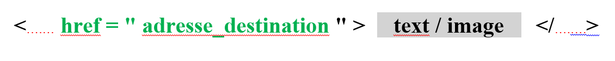
أتـذكـر ( 6.4 ــ الارتـبـاطـات الـتــشــعــبــيــة ــ تـــابــع )
…..: anchor = مِـــرْسَــاة

Slide 99
أتـذكـر ( 6.4 ــ الارتـبـاطـات الـتــشــعــبــيــة ــ تـــابــع )
a
a
…..: anchor = مِـــرْسَــاة
a

Slide 100
أتـذكـر ( 6.4 ــ الارتـبـاطـات الـتــشــعــبــيــة ــ تـــابــع )
مِـــثَــــال :

Slide 101

أتـذكـر ( 6.4 ــ الارتـبـاطـات الـتــشــعــبــيــة ــ تـــابــع )
a
a
…..: anchor = مِـــرْسَــاة
a
a

Slide 102

أتـذكـر ( 6.4 ــ الارتـبـاطـات الـتــشــعــبــيــة ــ تـــابــع )
a
a
…..: anchor = مِـــرْسَــاة
a
a

Slide 103
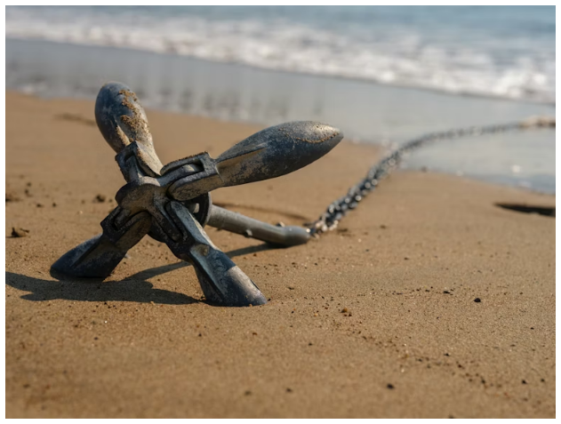
أتـذكـر ( 6.4 ــ الارتـبـاطـات الـتــشــعــبــيــة ــ تـــابــع )
a
a
…..: anchor = مِـــرْسَــاة
a

Slide 104
أتـذكـر ( 6.4 ــ الارتـبـاطـات الـتــشــعــبــيــة ــ تـــابــع )
a
a
الـسـفـيـنـة سَــيَــتِـمُ جَــرْفُـهَـا إلـى الـبَـحْــرِ إِنْ لَـمْ تُـرْبَـطْ بـالـمـيـنـاء

Slide 105

أتـذكـر ( 6.4 ــ الارتـبـاطـات الـتــشــعــبــيــة ــ تـــابــع )
تــشــبــيــه صــفــحة ويــب بـالـســفــيــنــة
a
a
تــشــبــيــه الأنــتــرنــت بـالـبــحــر

Slide 106
أتـذكـر ( 6.4 ــ الارتـبـاطـات الـتــشــعــبــيــة ــ تـــابــع )
الــســفــيــنــة سَــيَــتِـمُ جَــرْفُـهَـا إلـى الـبَــحْـــرِ إِنْ لَــمْ تُــرْبَــطْ بـالـمــيــنــاء
a
a
كـذلـك صـفـحـة ويــب سـتَـضِـيـعُ فـي الانــتــرنــت إِنْ لَــمْ تُــرْبَــطْ بـالــصـفــحـــات الأخـــرى

Slide 107

أتـذكـر ( 6.4 ــ الارتـبـاطـات الـتــشــعــبــيــة ــ تـــابــع )
a
a
كـذلـك صـفـحـة ويــب سـتَـضِـيـعُ فـي الانـتـرنــت إِنْ لَـمْ تُـرْبَـطْ بـالـصـفـحــات الأخـــرى

Slide 108
أتـذكـر ( 6.4 ــ الارتـبـاطـات الـتــشــعــبــيــة ــ تـــابــع )
مِـــثَــــال :

Slide 109
واجــب مــنــزلي :
نــشـــاط 11 :
بـاســتـعــمـال الــوُسُــوم ِالــمُــنَــاسِــبَـة أَنْــشِـئْ صــفــحــة ويــب مُـوَافِــقَــة للـوثــيــقـة " ب " .

Slide 110
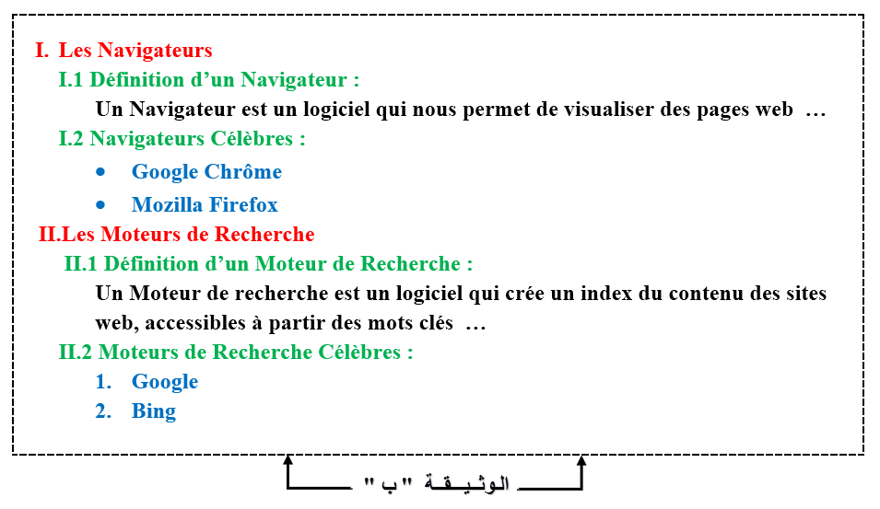
واجــب مــنــزلي :
نــشـــاط 11 :
بـاســتـعــمـال الــوُسُــوم ِالــمُــنَــاسِــبَـة أَنْــشِـئْ صــفــحــة ويــب مُـوَافِــقَــة للـوثــيــقـة " ب " .

Slide 111
5. خـصـائـص الـتـنـســيـق :
نــشــاط 12 : الـتَـكَــفُــلُ بـالـجــانــب الـجــمــالـي ( الـمـظـهــر ) فـي صـفـحــات الـويــب يـكـون بـاســتــغـــلال خـصـائـص الـتـنـســيـق الّـتِي تُـوَفِّــرُهَـا تـقـنـيـة «CSS» ؛ صَــنِّــفْ فـي الـجــدول أدنــاه الـخــصــائـص الـتـالـيـة : background-color ، font-family ، color ، id ، font-style ، width ، font-size ، height ، class ،

Slide 112
5. خـصـائـص الـتـنـســيـق :
font-weight ، list-style-type ، text-align text-decoration ، border ، border-collapse

Slide 113
5. خـصـائـص الـتـنـســيـق :
أَبْـــرَز خــصـائـص الـتــنــســيــق | وظــيـــفــة الـخــاصـيَّـة وبـعـض وقِــيَــمِـهـا
..................................... | تــعـــريــف وســـم مُـعَــيَّــن للــوصــول إلـيـه ( ولإنـجــاز عــمــلــيــات )
..................................... | تــعـــريــف مــجــمــوعـــة مــن الــوســـوم والــوصــول إلـيـهـا دفــعــة واحــدة

Slide 114
5. خـصـائـص الـتـنـســيـق :
أَبْـــرَز خــصـائـص الـتــنــســيــق | وظــيـــفــة الـخــاصـيَّـة وبـعـض وقِــيَــمِـهـا
..................................... | تــعـــريــف وســـم مُـعَــيَّــن للــوصــول إلـيـه ( ولإنـجــاز عــمــلــيــات )
..................................... | تــعـــريــف مــجــمــوعـــة مــن الــوســـوم والــوصــول إلـيـهـا دفــعــة واحــدة
id

Slide 115
أتـذكـر ( 6.4 ــ الارتـبـاطـات الـتــشــعــبــيــة ــ تـــابــع )
مِـــثَــــال :

Slide 116
5. خـصـائـص الـتـنـســيـق :
أَبْـــرَز خــصـائـص الـتــنــســيــق | وظــيـــفــة الـخــاصـيَّـة وبـعـض وقِــيَــمِـهـا
..................................... | تــعـــريــف وســـم مُـعَــيَّــن للــوصــول إلـيـه ( ولإنـجــاز عــمــلــيــات )
..................................... | تــعـــريــف مــجــمــوعـــة مــن الــوســـوم والــوصــول إلـيـهـا دفــعــة واحــدة
id

Slide 117
5. خـصـائـص الـتـنـســيـق :
أَبْـــرَز خــصـائـص الـتــنــســيــق | وظــيـــفــة الـخــاصـيَّـة وبـعـض وقِــيَــمِـهـا
..................................... | تــعـــريــف وســـم مُـعَــيَّــن للــوصــول إلـيـه ( ولإنـجــاز عــمــلــيــات )
..................................... | تــعـــريــف مــجــمــوعـــة مــن الــوســـوم والــوصــول إلـيـهـا دفــعــة واحــدة
id
class

Slide 118
5. خـصـائـص الـتـنـســيـق :
أَبْـــرَز خــصـائـص الـتــنــســيــق | وظــيـــفــة الـخــاصـيَّـة وبـعـض وقِــيَــمِـهـا
..................................... | لـتـحــديـــد لــون خــلــفــيــة فـي عــنــصــر ( white ، yellow ، blue ، RGB(202,255,216) ، RGB(220,255,220) ... )

Slide 119
5. خـصـائـص الـتـنـســيـق :
أَبْـــرَز خــصـائـص الـتــنــســيــق | وظــيـــفــة الـخــاصـيَّـة وبـعـض وقِــيَــمِـهـا
..................................... | لـتـحــديـــد لــون خــلــفــيــة فـي عــنــصــر ( white ، yellow ، blue ، RGB(202,255,216) ، RGB(220,255,220) ... )
background-color

Slide 120
5. خـصـائـص الـتـنـســيـق :
أَبْـــرَز خــصـائـص الـتــنــســيــق | وظــيـــفــة الـخــاصـيَّـة وبـعـض وقِــيَــمِـهـا
................................. | لـتـحــديــد نــوع الـخــط ( Arial ، Calibri ، "Times New Roman" ... )
.................................. | لــتـحــديــــد حـــجـــم الـخـــط ( 1.5em ، 1.6em ، 1.9em ... )

Slide 121
5. خـصـائـص الـتـنـســيـق :
أَبْـــرَز خــصـائـص الـتــنــســيــق | وظــيـــفــة الـخــاصـيَّـة وبـعـض وقِــيَــمِـهـا
................................. | لـتـحــديــد نــوع الـخــط ( Arial ، Calibri ، "Times New Roman" ... )
.................................. | لــتـحــديــــد حـــجـــم الـخـــط ( 1.5em ، 1.6em ، 1.9em ... )
font-family

Slide 122
5. خـصـائـص الـتـنـســيـق :
أَبْـــرَز خــصـائـص الـتــنــســيــق | وظــيـــفــة الـخــاصـيَّـة وبـعـض وقِــيَــمِـهـا
................................. | لـتـحــديــد نــوع الـخــط ( Arial ، Calibri ، "Times New Roman" ... )
.................................. | لــتـحــديــــد حـــجـــم الـخـــط ( 1.5em ، 1.6em ، 1.9em ... )
font-family
font-size

Slide 123
5. خـصـائـص الـتـنـســيـق :
أَبْـــرَز خــصـائـص الـتــنــســيــق | وظــيـــفــة الـخــاصـيَّـة وبـعـض وقِــيَــمِـهـا
..................................... | لـتـحــديــد نـــمــط الـخــط ( عـــادي / مــائــل ) (Normal ، Italic )
..................................... | لـتـحــديــد سُــمْــك الـخــط ( عـــادي / غــلـيـظ ) (Normal ، bold )

Slide 124
5. خـصـائـص الـتـنـســيـق :
أَبْـــرَز خــصـائـص الـتــنــســيــق | وظــيـــفــة الـخــاصـيَّـة وبـعـض وقِــيَــمِـهـا
..................................... | لـتـحــديــد نـــمــط الـخــط ( عـــادي / مــائــل ) (Normal ، Italic )
..................................... | لـتـحــديــد سُــمْــك الـخــط ( عـــادي / غــلـيـظ ) (Normal ، bold )
font-style

Slide 125
5. خـصـائـص الـتـنـســيـق :
أَبْـــرَز خــصـائـص الـتــنــســيــق | وظــيـــفــة الـخــاصـيَّـة وبـعـض وقِــيَــمِـهـا
..................................... | لـتـحــديــد نـــمــط الـخــط ( عـــادي / مــائــل ) (Normal ، Italic )
..................................... | لـتـحــديــد سُــمْــك الـخــط ( عـــادي / غــلـيـظ ) (Normal ، bold )
font-style
font-weight

Slide 126
5. خـصـائـص الـتـنـســيـق :
أَبْـــرَز خــصـائـص الـتــنــســيــق | وظــيـــفــة الـخــاصـيَّـة وبـعـض وقِــيَــمِـهـا
..................................... | لــتــحـــديـــد لـــون الـخـــط ( blue ، red ، green ، black ... )
..................................... | لــتــحـــديـــد مـــحــــــاذاة الــنــص ( left ، right ، center ، justify ... )

Slide 127
5. خـصـائـص الـتـنـســيـق :
أَبْـــرَز خــصـائـص الـتــنــســيــق | وظــيـــفــة الـخــاصـيَّـة وبـعـض وقِــيَــمِـهـا
..................................... | لــتــحـــديـــد لـــون الـخـــط ( blue ، red ، green ، black ... )
..................................... | لــتــحـــديـــد مـــحــــــاذاة الــنــص ( left ، right ، center ، justify ... )
color

Slide 128
5. خـصـائـص الـتـنـســيـق :
أَبْـــرَز خــصـائـص الـتــنــســيــق | وظــيـــفــة الـخــاصـيَّـة وبـعـض وقِــيَــمِـهـا
..................................... | لــتــحـــديـــد لـــون الـخـــط ( blue ، red ، green ، black ... )
..................................... | لــتــحـــديـــد مـــحــــــاذاة الــنــص ( left ، right ، center ، justify ... )
color
text-align

Slide 129
5. خـصـائـص الـتـنـســيـق :
أَبْـــرَز خــصـائـص الـتــنــســيــق | وظــيـــفــة الـخــاصـيَّـة وبـعـض وقِــيَــمِـهـا
..................................... | تــســطــيــر نــص ( underline ، overline ، blink ، none ... )

Slide 130
5. خـصـائـص الـتـنـســيـق :
أَبْـــرَز خــصـائـص الـتــنــســيــق | وظــيـــفــة الـخــاصـيَّـة وبـعـض وقِــيَــمِـهـا
..................................... | تــســطــيــر نــص ( underline ، overline ، blink ، none ... )
text-decoration

Slide 131
5. خـصـائـص الـتـنـســيـق ـــ تـــــابــع
أَبْـــرَز خــصـائـص الـتــنــســيــق | وظــيـــفــة الـخــاصـيَّـة وبـعـض وقِــيَــمِـهـا
..................................... | لــتــحـــديـــد الـعـــرض فـي عـــنــصــر ( 50% ، 100% ، 175px ... )
..................................... | لــتـحــديـــد الارتــفـــاع فـي عـــنــصــر (70px ، 115px ، 150px ... )

Slide 132
5. خـصـائـص الـتـنـســيـق ـــ تـــــابــع
أَبْـــرَز خــصـائـص الـتــنــســيــق | وظــيـــفــة الـخــاصـيَّـة وبـعـض وقِــيَــمِـهـا
..................................... | لــتــحـــديـــد الـعـــرض فـي عـــنــصــر ( 50% ، 100% ، 175px ... )
..................................... | لــتـحــديـــد الارتــفـــاع فـي عـــنــصــر (70px ، 115px ، 150px ... )
width

Slide 133
5. خـصـائـص الـتـنـســيـق ـــ تـــــابــع
أَبْـــرَز خــصـائـص الـتــنــســيــق | وظــيـــفــة الـخــاصـيَّـة وبـعـض وقِــيَــمِـهـا
..................................... | لــتــحـــديـــد الـعـــرض فـي عـــنــصــر ( 50% ، 100% ، 175px ... )
..................................... | لــتـحــديـــد الارتــفـــاع فـي عـــنــصــر (70px ، 115px ، 150px ... )
width
height

Slide 134
5. خـصـائـص الـتـنـســيـق :
أَبْـــرَز خــصـائـص الـتــنــســيــق | وظــيـــفــة الـخــاصـيَّـة وبـعـض وقِــيَــمِـهـا
..................................... | تـحــديــد نَــمَـط الـبُــنُــودِ فـي قــائــمـة ( square ، disc ، decimal ، lower-roman ، lower-latin ، upper-latin ، none ... )

Slide 135
5. خـصـائـص الـتـنـســيـق :
أَبْـــرَز خــصـائـص الـتــنــســيــق | وظــيـــفــة الـخــاصـيَّـة وبـعـض وقِــيَــمِـهـا
..................................... | تـحــديــد نَــمَـط الـبُــنُــودِ فـي قــائــمـة ( square ، disc ، decimal ، lower-roman ، lower-latin ، upper-latin ، none ... )
list-style-type

Slide 136
5. خـصـائـص الـتـنـســيـق :
أَبْـــرَز خــصـائـص الـتــنــســيــق | وظــيـــفــة الـخــاصـيَّـة وبـعـض وقِــيَــمِـهـا
..................................... | تـحــديـــد خــصــائـص الإطـــار فـي عـــنــصــر ( سُـــمْــك ، نَـــوْع ، لَــوْن 2px solid blue 1px double green 3px dashed black ... )

Slide 137
5. خـصـائـص الـتـنـســيـق :
أَبْـــرَز خــصـائـص الـتــنــســيــق | وظــيـــفــة الـخــاصـيَّـة وبـعـض وقِــيَــمِـهـا
..................................... | تـحــديـــد خــصــائـص الإطـــار فـي عـــنــصــر ( سُـــمْــك ، نَـــوْع ، لَــوْن 2px solid blue 1px double green 3px dashed black ... )
border

Slide 138
5. خـصـائـص الـتـنـســيـق :
أَبْـــرَز خــصـائـص الـتــنــســيــق | وظــيـــفــة الـخــاصـيَّـة وبـعـض وقِــيَــمِـهـا
..................................... | تَــوْحِـــيـــدِ أو فَــصْــلِ إطـــارات الــخَــلَايَـــا الــمُـــتَــجَــــاوِرَةِ دَاخِـــل جـــدول ( collapse ، separate )

Slide 139
5. خـصـائـص الـتـنـســيـق :
أَبْـــرَز خــصـائـص الـتــنــســيــق | وظــيـــفــة الـخــاصـيَّـة وبـعـض وقِــيَــمِـهـا
..................................... | تَــوْحِـــيـــدِ أو فَــصْــلِ إطـــارات الــخَــلَايَـــا الــمُـــتَــجَــــاوِرَةِ دَاخِـــل جـــدول ( collapse ، separate )
border-collapse

Slide 140
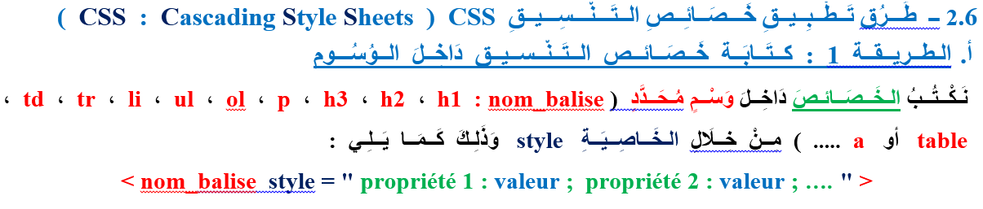
الـطــريــقــة 1 : كــتَــابَــة خَــصَــائــص الــتَــنْــســيــق دَاخِــلَ الــوُسُـــوم

Slide 141
6.2 طُـــرُق تَــطْــبِــيــقِ خَــصَــائِــصِ الـتـنـســيـق
الـطــريــقــة 1 : كــتَــابَــة خَــصَــائــص الــتَــنْــســيــق دَاخِــلَ الــوُسُـــوم
نَـكْــتُــبُ الـخَــصَــائـصَ دَاخِــلَ وَسْــمٍ مُـحَــدَّدٍ ( nom_balise h1 : ، h2 ، h3 ، p ، ol ، ul ، li ، tr ، td ، table أو a ..... ) مِــنْ خِــلَالِ الـخَــاصِــيَــةِ style وَذَلِـكَ كَــمَــا يَــلِـي :

Slide 142
الـطــريــقــة 1 : كــتَــابَــة خَــصَــائــص الــتَــنْــســيــق دَاخِــلَ الــوُسُـــوم
< nom_balise style = " propriété1 : valeur ; propriété2 : valeur ; propriété3 : valeur ; ...... " >
élément
< /nom_balise >

Slide 143
الـطــريــقــة 1 : كــتَــابَــة خَــصَــائــص الــتَــنْــســيــق دَاخِــلَ الــوُسُـــوم
الـطــريــقــة الأولـى لـتــطــبــيــق خــصــائـص الــتــنــســـيــق
مـثـال 1 :
< p style = " background-color : RGB(220,255,220) ; font-family : "Times New Roman" ; font-size : 1.5em ; font-style : italic ; color : black ; text-align : left ; width : 100% ; height : 140px ; " > Un Navigateur est un logiciel qui permet de visualiser des pages web.
< /p>

Slide 144
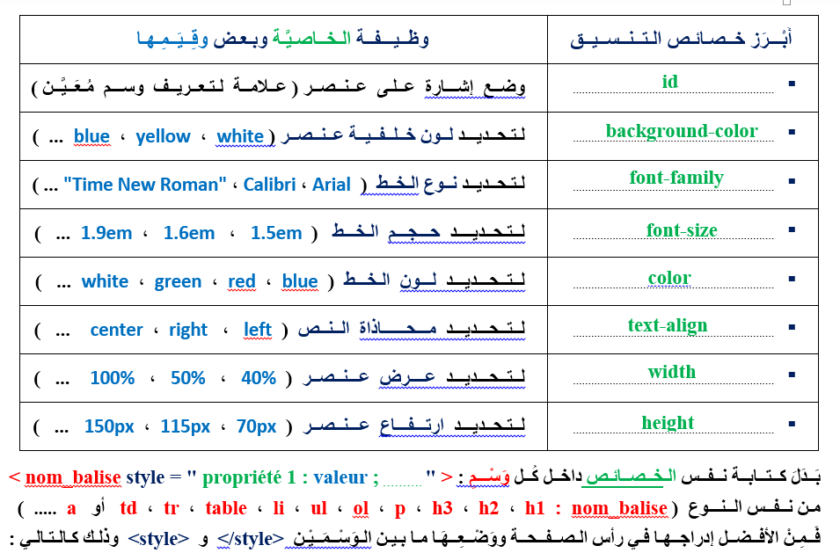
الـطــريــقــة 1 : كــتَــابَــة خَــصَــائــص الــتَــنْــســيــق دَاخِــلَ الــوُسُـــوم
< nom_balise style = " propriété1 : valeur ; propriété2 : valeur ; propriété3 : valeur ; ...... " >
élément < /nom_balise >

Slide 145
‌الـطــريــقــة 2 : كِــتَــابَــة خَــصَــائِــص الــتَـــنْـــســيــق فـي رَأْس الــصَــفْــحَـة
نُــدْرِجُ الـخَــصَــائِـصَ فِـي رَأْسِ الـصَــفْــحَــةِ وَنَــضَــعُــهَـا مَــا بَــيْـنَ الــوَسْـــمَـــيْـــنِ </style> و <style> وذلـك كـالـتـالـي :

Slide 146
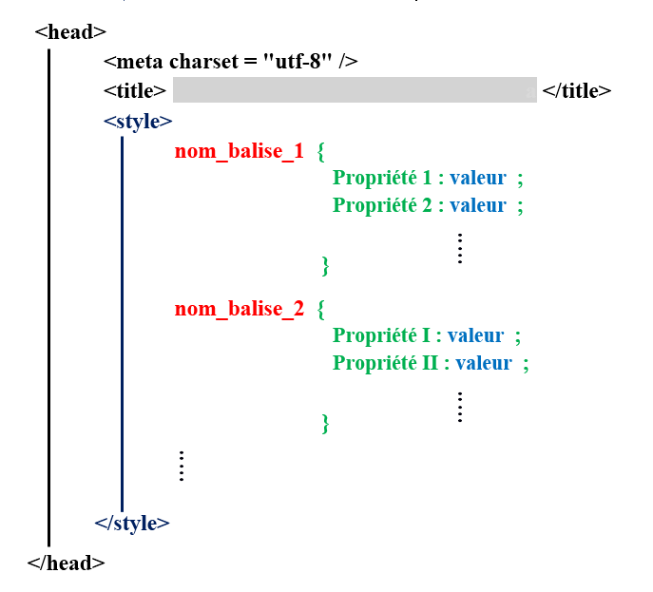
‌الـطــريــقــة 2 : كِــتَــابَــة خَــصَــائِــص الــتَـــنْـــســيــق فـي رَأْس الــصَــفْــحَـة
نُــدْرِجُ الـخَــصَــائِـصَ فِـي رَأْسِ الـصَــفْــحَــةِ وَنَــضَــعُــهَـا مَــا بَــيْـنَ الــوَسْـــمَـــيْـــنِ </style> و <style> وذلـك كـالـتـالـي :

Slide 147
‌الـطــريــقــة 2 : كِــتَــابَــة خَــصَــائِــص الــتَـــنْـــســيــق فـي رَأْس الــصَــفْــحَـة
نُــدْرِجُ الـخَــصَــائِـصَ فِـي رَأْسِ الـصَــفْــحَــةِ وَنَــضَــعُــهَـا مَــا بَــيْـنَ الــوَسْـــمَـــيْـــنِ </style> و <style> وذلـك كـالـتـالـي :

Slide 148
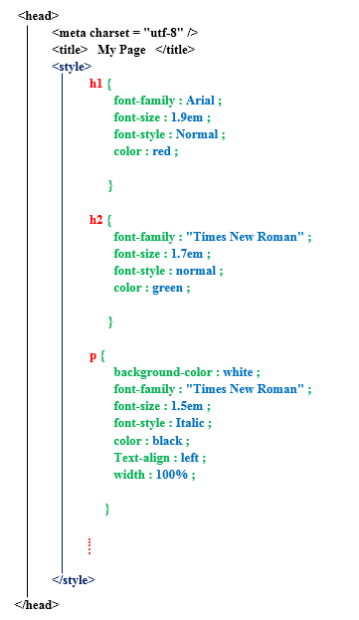
‌الـطــريــقــة 2 : كِــتَــابَــة خَــصَــائِــص الــتَـــنْـــســيــق فـي رَأْس الــصَــفْــحَـة
الـطــريــقــة 2لـتــطــبــيــق خــصــائـص الــتــنــســـيــق
مــثــال2 :

Slide 149
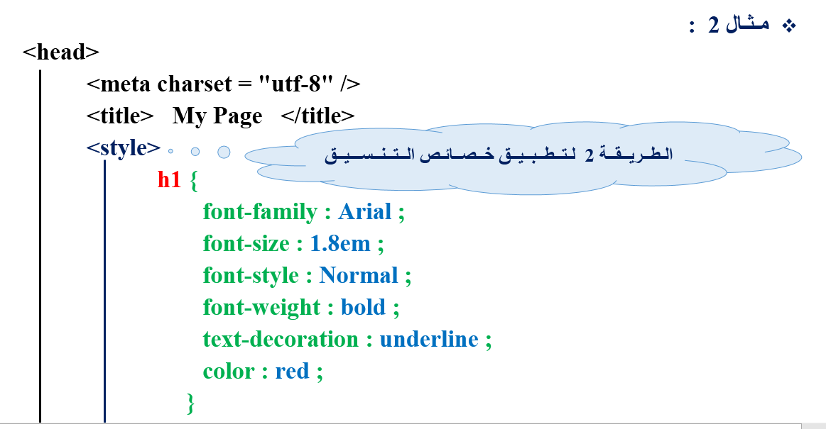
‌الـطــريــقــة 2 : كِــتَــابَــة خَــصَــائِــص الــتَـــنْـــســيــق فـي رَأْس الــصَــفْــحَـة
مــثــال2 :

Slide 150
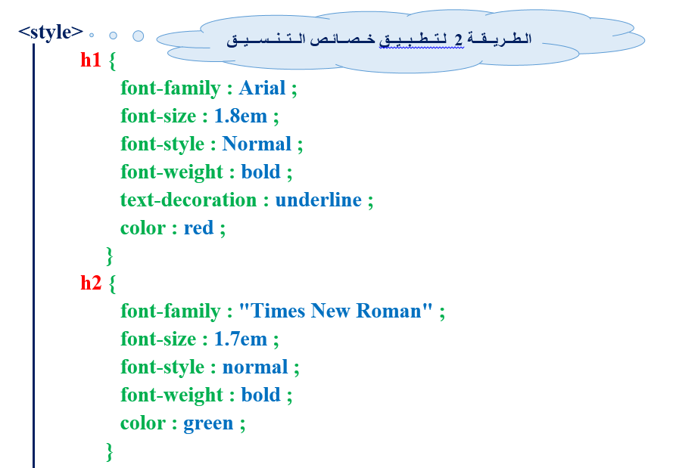
‌الـطــريــقــة 2 : كِــتَــابَــة خَــصَــائِــص الــتَـــنْـــســيــق فـي رَأْس الــصَــفْــحَـة
مــثـال2 :

Slide 151
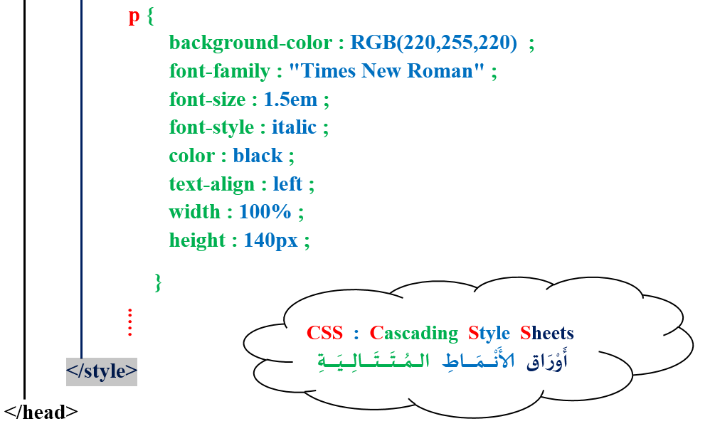
‌الـطــريــقــة 2 : كِــتَــابَــة خَــصَــائِــص الــتَـــنْـــســيــق فـي رَأْس الــصَــفْــحَـة
مــثـال2 :

Slide 152
‌الـطــريــقـة 3 : كِــتَــابَـة خَــصَـائِـص الــتَــنْــســيـق فـي مــلَــف خَــارِجـي style.css
فـي الـطــريــقــة 3 نَــكْــتُــبُ خـــصــائــص الــتــنــســيــق فـي مــلــف خـــارجــي ( style.css ) بِــنَــفْــسِ الـشَــكْــلِ الَّـذِي كُــتِــبَــتْ بِــهِ فـي الــطــريــقــة 2 ، لَــكِــنْ بِــدُونِ الـوَسْــمَـــيْــن </style> و<style> وَذَلِـكَ كَــمَـا يَــلِـي :

Slide 153
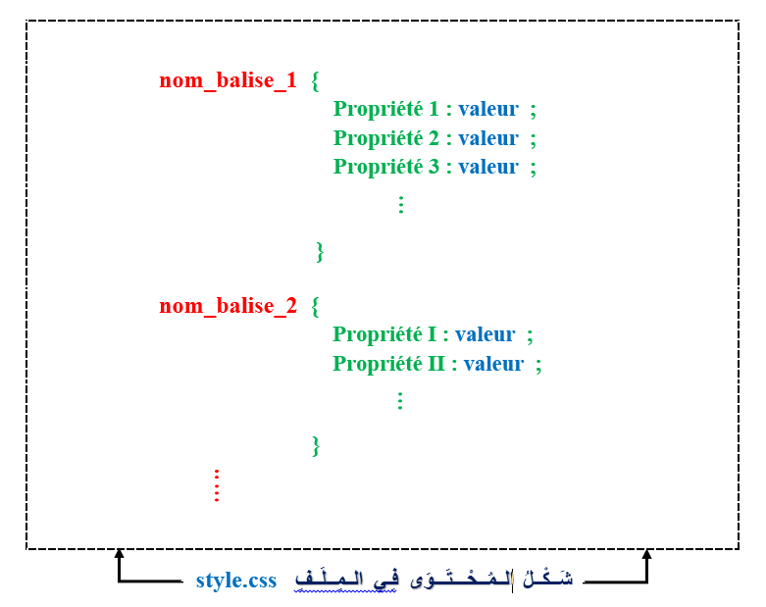
‌الـطــريــقـة3

Slide 154
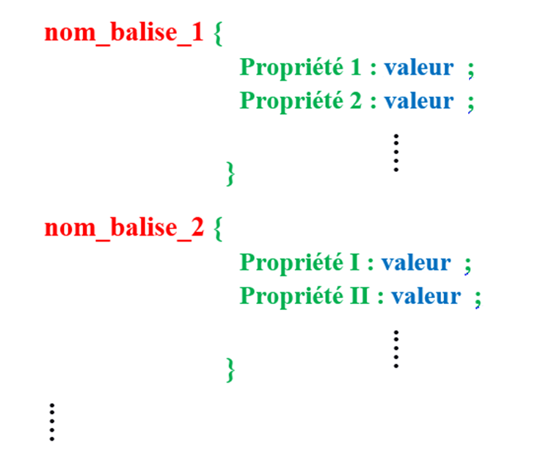
‌الـطــريــقـة3

Slide 155

‌الـطــريــقـة 3 : كِــتَــابَـة خَــصَـائِـص الــتَــنْــســيـق فـي مــلَــف خَــارِجـي style.css
وَنَــرْبِــطُ صــفــحــة الــويــب بـذلـك الــمــلـــف ( style.css ) مــن خـــلال الــوَسْـــم الــمُـــفْــــرَدِ <link> كَــمَــا يَــلِـي :

Slide 156
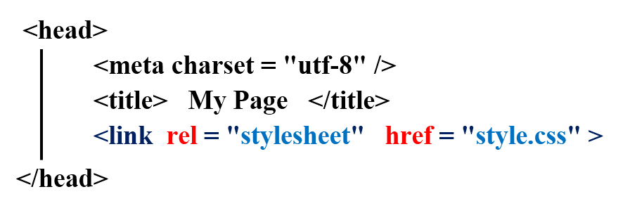
‌الـطــريــقـة 3 : كِــتَــابَـة خَــصَـائِـص الــتَــنْــســيـق فـي مــلَــف خَــارِجـي style.css
مــثــال3 :
الـطــريــقــة 3 لـتــطــبــيــق خــصــائـص الــتــنــســـيــق

Slide 157
أتـذكـر ( 6.4 ــ الارتـبـاطـات الـتــشــعــبــيــة ــ تـــابــع )
a
a
…..: anchor = مِـــرْسَــاة
a

Slide 158
أتـذكـر ( 6.4 ــ الارتـبـاطـات الـتــشــعــبــيــة ــ تـــابــع )
مِـــثَــــال :

Slide 159
‌الـطــريــقـة 3 : كِــتَــابَـة خَــصَـائِـص الــتَــنْــســيـق فـي مــلَــف خَــارِجـي style.css
مــثــال3 :
الـطــريــقــة 3 لـتــطــبــيــق خــصــائـص الــتــنــســـيــق

Slide 160
واجــب مــنــزلـي 2 :
مــا هـي أفــضــل طــريــقــة لــتــنــســيــق صــفــحــات الـويــب ؟ عــلِّــلْ إِجــابَــتَــكَ .

Slide 161
شـــكـــــــــــرا لـــكــم
بالـتـوفـيـق للـجــمـيـع

